Slide 1
黑盒用例设计技术

Slide 2
目录
测试用例设计规范
黑盒用例设计技术（重点）
设计方法综合策略

Slide 3
黑盒用例设计方法
等价类（重点）
边界值（重点）
错误推测法（重点）
场景法（重点）
因果图（了解）
判定表（了解）

Slide 4
设计原因
为什么要设计出如此多的方法？
当我们测试一个输入框，条件是：6-20位数字、字母、下划线时，如果把所有满足/不满足的情况全部测试一遍（穷举），那么测几年都不够，面对一个系统，时间就更不可取，因此我们需要一个切实可行的办法把穷举变得可测。
数学给了我们巨大帮助，其中集合就是重要的方法

Slide 5
等价类
是把所有可能的输入数据,即程序的输入域划分成若干部分（子集）,然后从每一个子集中选取少数具有代表性的数据作为测试用例
现实中，如：计算器的加法

Slide 6
等价类划分
首先把等价类划为有效等价类和无效等价类两个部分
有效等价类
合理的、有意义的、接收后按照正常流程执行的数据所构成的集合
利用有效等价类可检验是否实现了需求所规定的功能
无效等价类
不合理的、没有意义的、接收后按照非法流程执行或无法继续执行的数据所构成的集合
利用无效等价类可检验在异常状态下程序是否给出了友好提示或作出了相应判断

Slide 7
等价类划分细则
在输入条件规定了取值范围或值的个数的情况下,则可以确立一个有效等价类和两个无效等价类。
如：学生成绩区间0～100，那么要选取小于0，0到100之间，大于100
在输入条件规定了输入值的集合或者规定了“必须如何”的条件的情况下,可确立一个有效等价类和一个无效等价类。
如：姓名必须输入中文，那么要选取中文一次，非中文一次
在输入条件是一个布尔量的情况下,可确定一个有效等价类和一个无效等价类。
如：删除功能中，只有管理员能删除用户，测试时，用管理员执行删除走一次，不用管理员执行删除走一次
0 100
无效等价类
成绩<0
有效等价类
0≤成绩≤100
无效等价类
成绩>100

Slide 8
等价类设计用例方法
划分为有效和无效两个部分
列出所有的有效类和无效类
设计足够少的测试用例，使其足够多的覆盖有效类
设计足够多的测试用例，使其一一覆盖无效类

Slide 9
等价类划分实例
例1：某程序规定：“输入三个整数 a 、 b 、 c 分别作为三边的边长构成三角形。通过程序判定所构成的三角形的类型，当此三角形为一般三角形、等腰三角形及等边三角形时，分别作计算 … ”。用等价类划分方法为该程序进行测试用例设计。

Slide 10
等价类划分实例
分析题目中给出和隐含的对输入条件的要求：
（1）整数 （2）三个数 （3）非零数
（4）正数 （5）两边之和大于第三边
（6）等腰 （7）等边
如果 a 、 b 、 c 满足条件（ 1 ） ~ （ 4 ），则输出下列四种情况之一：
如果不满足条件（5），则程序输出为 “ 非三角形 ” 。
如果三条边相等即满足条件（7），则程序输出为 “ 等边三角形 ” 。
如果只有两条边相等、即满足条件（6），则程序输出为 “ 等腰三角形 ” 。
如果三条边都不相等，则程序输出为 “ 一般三角形 ” 。

Slide 11
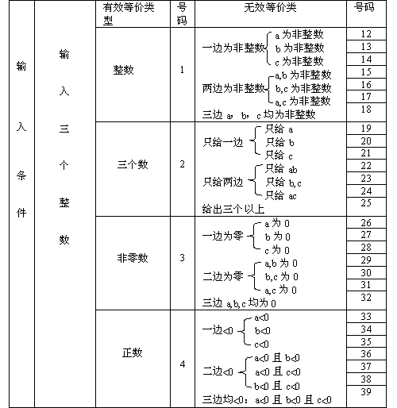
等价类划分实例
列出等价类表并编号

Slide 12
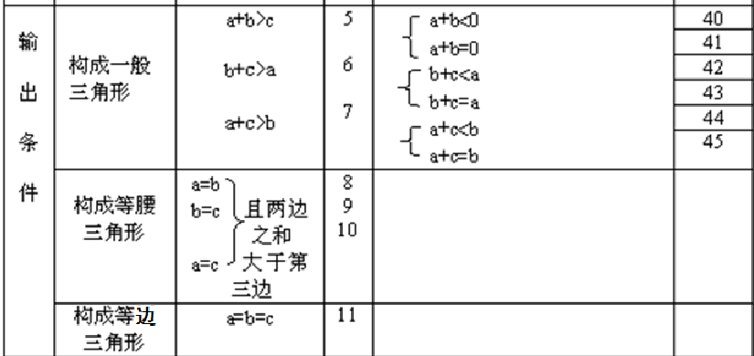
等价类划分实例
列出等价类表并编号 （续上表）

Slide 13
等价类划分实例
覆盖有效等价类的测试用例：
a b c 覆盖等价类号码
3 4 5 （1）--（7）
4 4 5 （1）--（7），（8）
4 5 5 （1）--（7），（9）
5 4 5 （1）--（7），（10）
4 4 4 （1）--（7），（11）

Slide 14
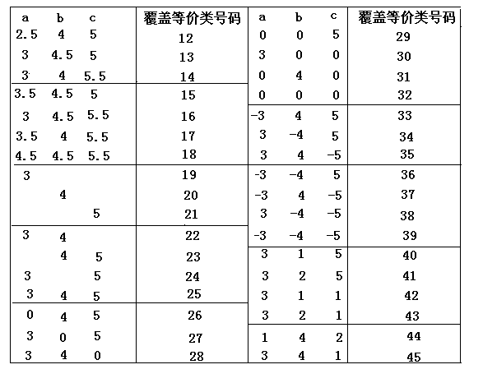
等价类划分实例
覆盖无效等价类的测试用例

Slide 15
边界值分析法
为什么有边界值?
因为我们看不到源代码，因此我们只能把程序员“可能”犯下的错误全部覆盖
if(a>=6&&a<=20){
echo ‘success’;
}
else{
echo ‘error’;
}

Slide 16
边界值分析法
边界值分析法是对输入或输出的边界值进行测试的一种黑盒测试方法
边界值分析方法是对等价类划分方法的补充，其测试用例来自等价类的边界。
长期的测试工作经验告诉我们,大量的错误是发生在输入或输出范围的边界上,而不是发生在输入输出范围的内部.因此针对各种边界情况设计测试用例,可以查出更多的错误
应当选取正好等于，刚刚大于或刚刚小于边界的值作为测试数据，而不是选取等价类中的典型值或任意值作为测试数据

Slide 17
与等价划分的区别
边界值分析不是从某等价类中随便挑一个作为代表，而是使这个等价类的每个边界都要作为测试条件
边界值分析不仅考虑输入条件，还要考虑输出空间产生的测试情况

Slide 18
边界值细则
如果输入条件规定了值的范围,则应取刚达到这个范围的边界的值,以及刚刚超越这个范围边界的值作为测试输入数据。
如果输入条件规定了值的个数,则用最大个数,最小个数,比最小个数少一,比最大个数多一的数作为测试数据。
如果程序的规格说明给出的输入域或输出域是有序集合,则应选取集合的第一个元素和最后一个元素作为测试用例。
如果程序中使用了一个内部数据结构,则应当选择这个内部数据结构的边界上的值作为测试用例。

Slide 19
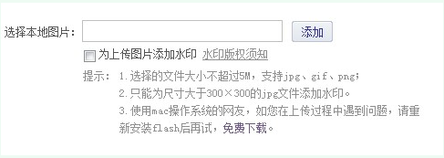

边界值 － 图片上传
大小不超过5M
思考下：都需要选取哪些值？

Slide 20
边界值 － 图片上传-
5M（正好等于）
5.1M（刚刚大于）
3M（正常值）
0.1M（略高于最小值）
4.9M（略小于最大值）

Slide 21
边界值点定义
边界值点定义：
上点：边界上的点，如果域的边界是封闭的，上点就在域范围内，开放的上点就在域外
离点：就是离上点最近的一个点，封闭就在域外，开放的就在域范围内
内点：在域内的任意一个点

Slide 22
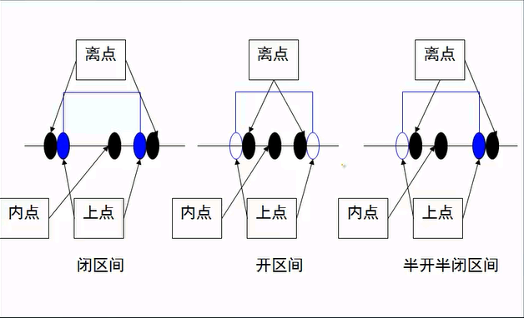
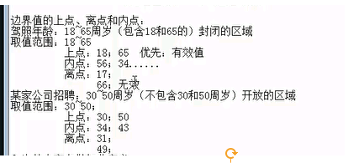
开区间与闭区间

Slide 23
错误推测法
错误推测法: 基于“经验”和“直觉”推测程序中所有可能存在的各种错误, 从而有针对性的设计测试用例的方法。
错误推测方法的基本思想: 列举出程序中所有可能有的错误和容易发生错误的特殊情况,根据他们选择测试用例。
使用错误猜测法设计的测试用例往往非常有效，可以作为测试设计的一种补充手段。
例如：
1、空
2、混合
3、左右空格
4、2条数据完全一致（在不允许一致的情况下）
5、极限

Slide 24
场景法
场景法也叫流程分析法，是将软件系统的某个流程看成路径，用路径分析的方法来设计测试用例。
根据流程的顺序依次进行组合，使得流程的各个分支都能走到。
Notes:
在测试一个软件的时候，在场景法中，测试流程是软件功能按照正确的事件流实现的一条正确流程，那么我们把这个成为该软件的基本流；而凡是出现故障或缺陷的过程，就用备选流加以标注，这样的话，备选流就可以是从基本流来的，或是由备选流中引出的。所以在进行图示的时候，就会发现每个事件流的颜色是不同的。
基本流和备选流：如下图所示，图中经过用例的每条路径都用基本流和备选流来表示，直黑线表示基本流，是经过用例的最简单的路径。备选流用不同的色彩表示，一个备选流可能从基本流开始，在某个特定条件下执行，然后重新加入基本流中（如备选流1和3）；也可能起源于另一个备选流（如备选流2），或者终止用例而不再重新加入到某个流（如备选流2和4）。

Slide 25
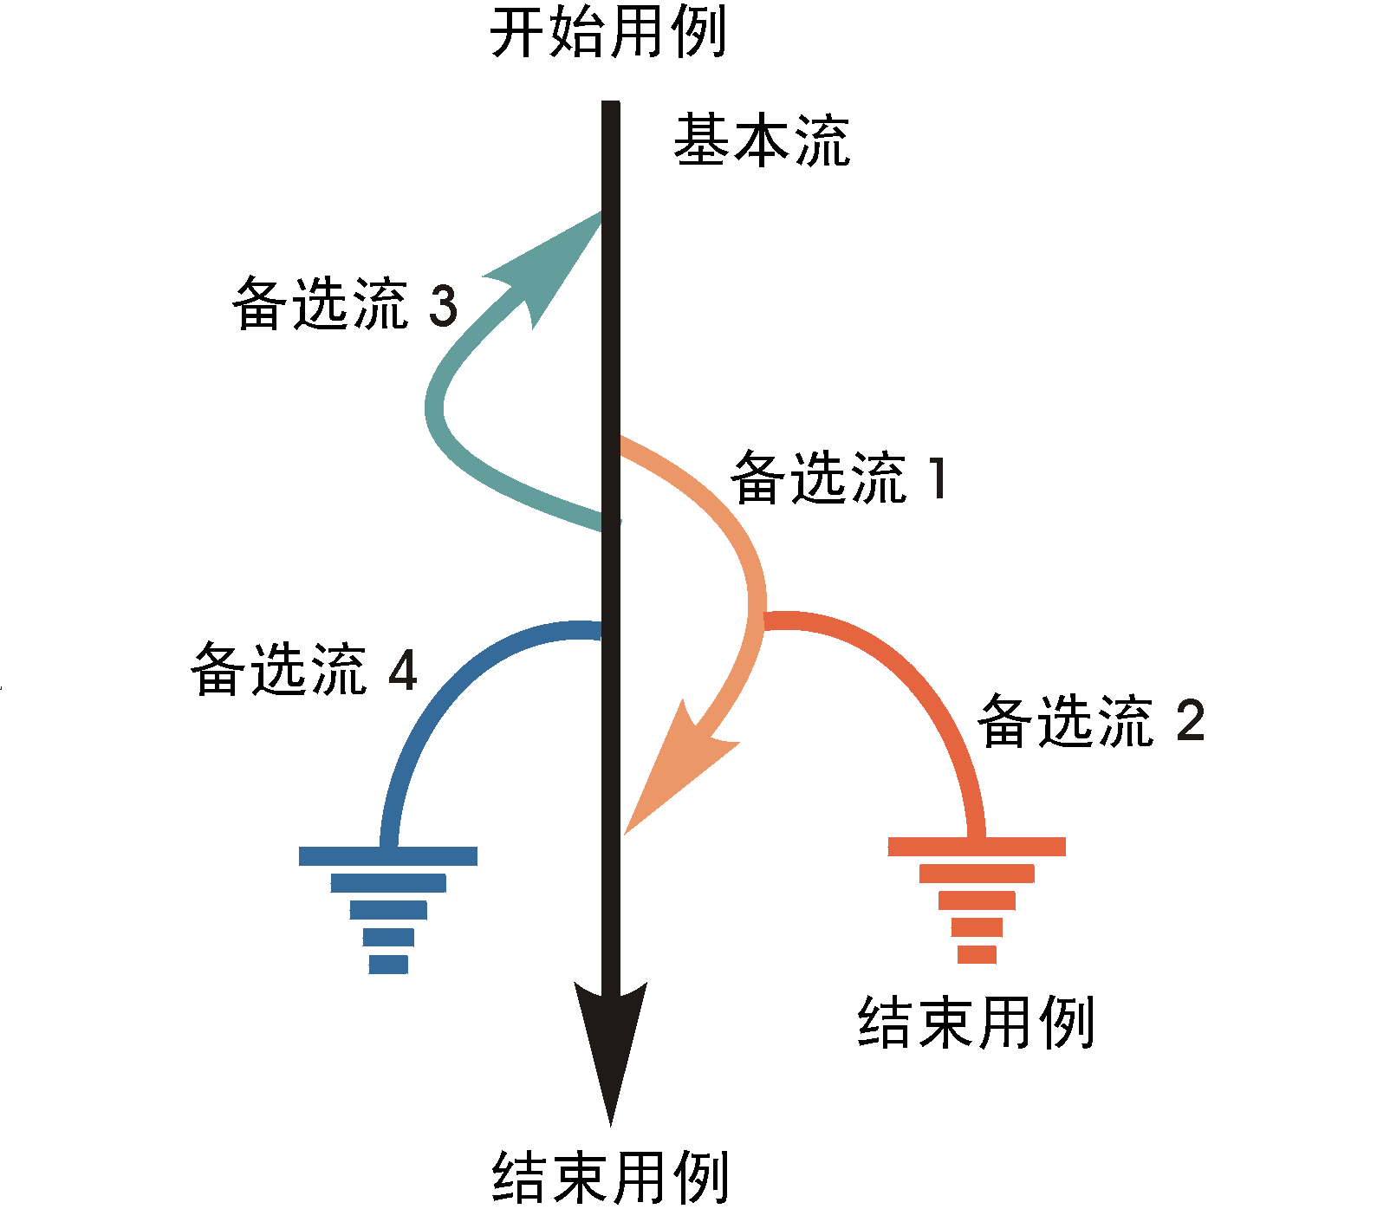
场景法应用
基本流和备选流：如右图所示，图中经过用例的每条路径都用基本流和备选流来表示，直黑线表示基本流，是经过用例的最简单的路径。备选流用不同的色彩表示，一个备选流可能从基本流开始，在某个特定条件下执行，然后重新加入基本流中（如备选流1和3）；也可能起源于另一个备选流（如备选流2），或者终止用例而不再重新加入到某个流（如备选流2和4）

Slide 26
场景法设计步骤
根据说明，描述出程序的基本流及各项备选流
根据基本流和各项备选流生成不同的场景
对每一个场景生成相应的测试用例

Slide 27
场景法例子

Slide 28
场景法例子

Slide 29
场景法例子
对于这7个场景中的每一个场景都需要确定测试用例。可以采用矩阵或决策表来确定和管理测试用例。下面显示了一种通用格式，其中各行代表各个测试用例，而各列则代表测试用例的信息。本示例中，对于每个测试用例，存在一个测试用例ID、条件（或说明）、测试用例中涉及的所有数据元素（作为输入或已经存在于数据库中）以及预期结果。

Slide 30
场景法例子

Slide 31
基于因果图的测试
前面介绍的等价类测试方法和边界值分析法都着重考虑输入条件，但对输入条件之间的联系讨论并不多。因此，如果考虑使用一种适合于描述对于多种条件的组合，相应产生多个动作的形式来设计测试用例。那么，此时就需要用到因果图。
因果图方法最终生成的是判定表。它适合于检查程序输入条件的各种组合情况。
用因果图生成测试用例：
根据软件规格说明书，分析和确定哪些是输入条件（原因）或输出（结果），并给每个结果赋予一个标识符。
分析软件规格说明书，找出原因与结果之间的关系，画出因果图。
由于语法或环境的限制，有些原因与原因之间、结果与结果之间的组合情况不可能同时出现。为了表明这些特殊情况，在因果图上用一些记号标明约束条件。
把因果图转化成判定表。
把每个判定表设计成一个测试用例。

Slide 32
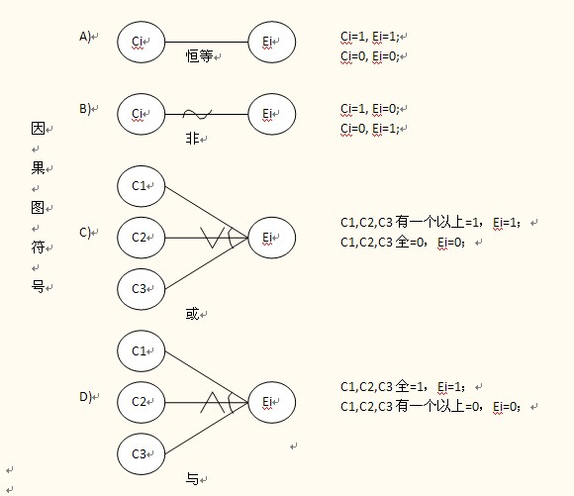
因果图符号
因果图符号：
Ci 表示原因
Ei 表示结果
①恒等：若ci是1，则ei也是1；否则ei为0。
②非：若ci是1，则ei是0；否则ei是1。
③或：若c1或c2或c3是1，则ei是1；否则ei为0。“或”可有任意个输入。
④与：若c1和c2都是1，则ei为1；否则ei为0。“与”也可有任意个输入。

Slide 33
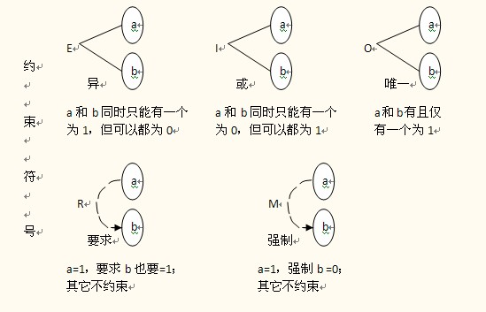
因果图的约束符号
E（互斥）：可能都不成立，但最多有一个成立。
I（包含）：至少有一个成立
O（唯一）：有且只有一个成立
R（要求）：a出现，b必须也出现
M（屏蔽）：当a成立，b必须不能成立。当a不成立，b不定。

Slide 34
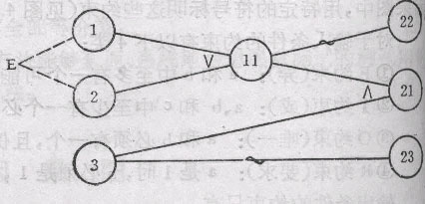
因果图示例
某软件规格说明书包含这样的要求：第一列字符必须是A或B，第二列字符必须是一个数字，在此情况下进行文件的修改，但如果第一列字符不正确，则给出信息L；如果第二列字符不是数字，则给出信息M。
1、对说明进行分析，得到原因和结果：
原因：
1：第一列字符是A；
2：第一列字符是B；
3：第二列字符是一数字。
结果：
21：修改文件；
22：给出信息L；
23：给出信息M。
其对应的因果图如下：11为中间节点；考虑到原因1和原因2不可能同时为1，因此在因果图上施加E约束，如图3-1所示。

Slide 35
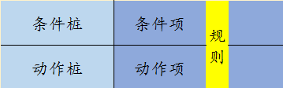
判定表
判定表也称我决策表，能表示输入条件的组合，以及与每一输入组合对应的动作组合。与因果图法相似判定表法主要侧重输入条件之间的逻辑关系。
判定表主要包含以下五部分：
条件桩：列出所有可能的条件
条件项：列出所有的条件取值组合
动作桩：列出所有可能的操作
动作项：列出在每一种条件取值组合的情况下，执行动作桩中的哪些动作。

Slide 36
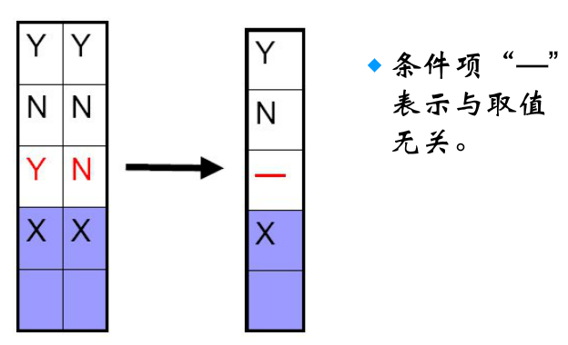
判定表
规则：一种条件取值组合与其对应的动作组合（即判定表中贯穿条件项和动作项的一列）构成判定表的一个规则。条件组合的数目就是规则的数目。
.建立判定表可遵循的步骤
1）列出条件桩和动作桩
2）确定规则的个数，用来为规则编号。
若有n个原因，且每个原因的可取值为0或者1，那么将会有2n个规则。
3）完成所有条件项的填写。
4）完成所有的动作项的填写。（得到初始判定表）
5）合并相似规则，用以对初始判断表进行简化。
有两个或者多条规则具有相同的动作，并且条件项之间存在极为相似的关系就可以进行合并。

Slide 37
判定表
判定表（Decision Table）是分析和表达多逻辑条件下执行不同操作的方法。它可以把复杂的逻辑关系和多种条件组合的情况表达得既具体又明确

Slide 38
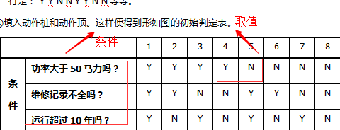
判定表
判定表的建立步骤:
找出所有的因和果
例：确定因果存在的组合有多少种。假如有n个条件，每个条件有两个取值2个取值（Y,N）,故有2^{n}种组合
列出所有组合，得到初始判定表。
竖着执行，把初始判定表中不可能的情况全部去除，剩下的就是最终判定表

Slide 39
其它黑盒用例设计方法
除了等价类、边界值、错误推测法、场景法、因果图、判定表还有一些不常用到的方法
正交实验法（记名）
输入域测试法（记名）
输出域覆盖法（记名）
异常分析法（记名）
状态迁移法（了解）

Slide 40
目录
测试用例设计规范
黑盒用例设计技术（重点）
设计方法综合策略

Slide 41
设计方法如何选择
当遇到需要输入数据时，首先进行等价类和边界值，这是减少工作量和提高测试效率最有效方法
用错误推测法再追加一些测试用例
对照程序逻辑，如果存在组合，用判定表设计用例
对于业务流清晰的功能，利用场景法贯穿整个测试案例过程，再针对不同节点综合使用其他测试方法
测试用例的设计方法不是单独存在的
在实际测试中，往往是综合使用各种方法才能有效提高测试效率和测试覆盖度。

Slide 42
测试用例的粒度
粒度，指的是粗细程度。粒度大，就是说一个用例所涵盖的关注内容比较多，反之同理。
用例的粒度大，则总的用例数就少，用例看起来也简洁。
用例的粒度小，则单条用例关注的测试点很集中，不容易遗漏，并且执行需要的时间比较好估计。
实际过程中是根据测试时间、项目阶段、主观/客观因素综合决定的

Slide 43
测试用例的更新
测试用例并不可能一开始就写得很完美，可能也有写错的，可能也有遗漏的测试点
随着软件的版本不断更新，软件本身的需求和规格以及设计都可能在不断的变更。
随着测试的不断开展，测试人员对产品的理解逐渐加深。

Slide 44

将来的你一定会感谢现在拼命的自己
每天叫醒你的不是闹钟，而是心中的梦想

